Slide 1
Презентация интерактивного проекта «Святыни Смоленщины»
Терлецкая Ирина Павловна,
учитель истории и обществознания
МБОУ СОШ №35 города Смоленска

Slide 2
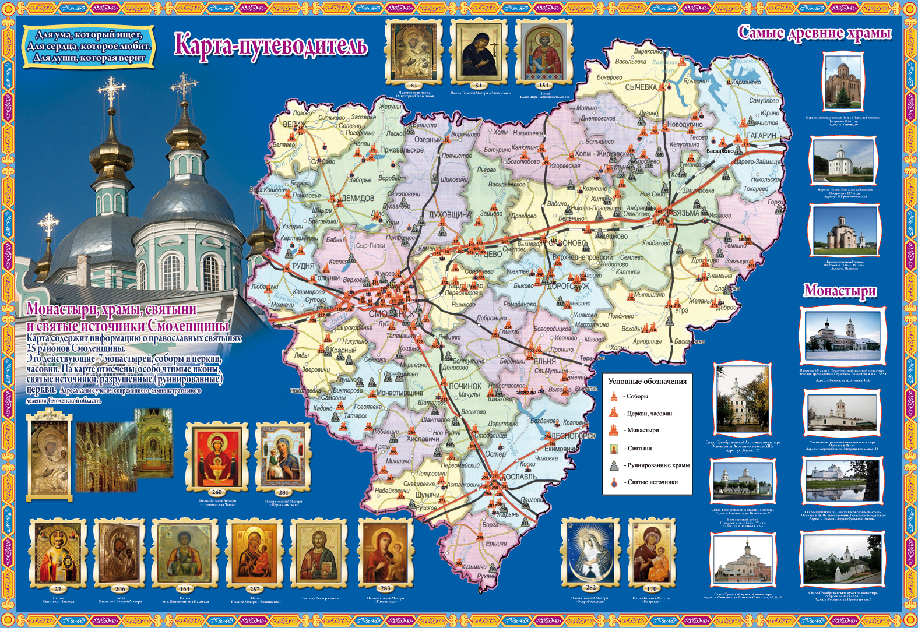

Slide 3
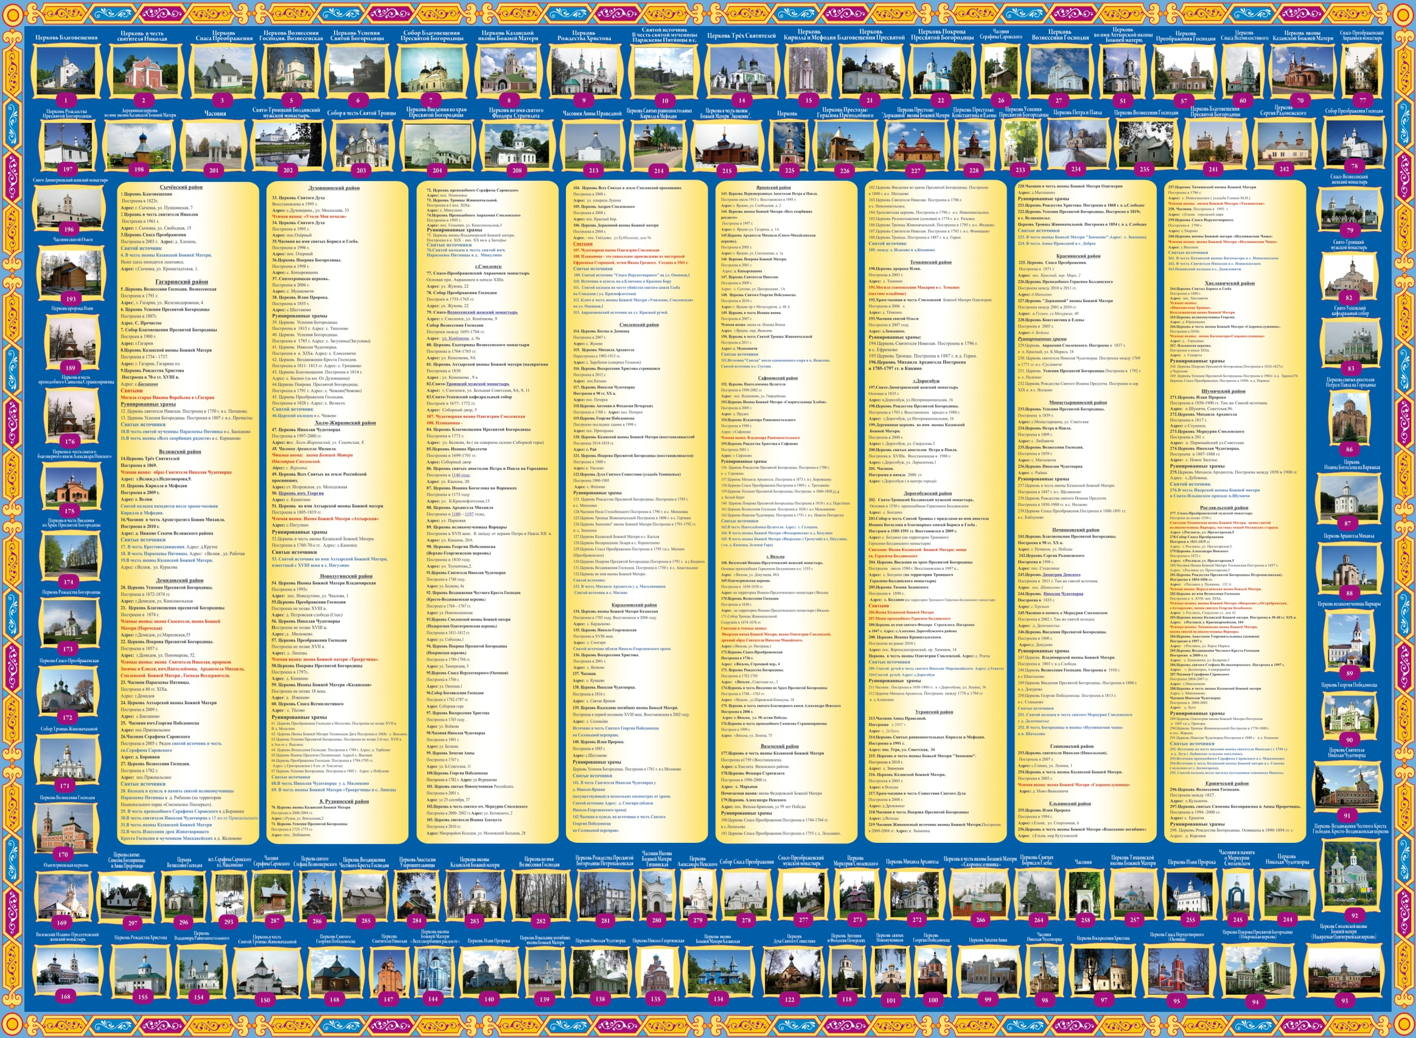
Электронный вариант карты выполнен
в программе Adobe Photoshop

Slide 4
Иллюстративное содержание
карты-путеводителя
действующие храмы и монастыри;
чтимые иконы и святые источники;
руинированные церкви и соборы.
Всего 298 объектов

Slide 6
Участники проектной деятельности
Учитель-консультант и координатор
Родители обучающихся
8-х классов, соавторы и консультанты
25 малых групп из состава обучающихся (авторы информационных материалов)

Slide 7
Первые шаги к проекту
Желание знать больше об истории памятников православной культуры городов и сел Смоленщины
Недостаток и разрозненность информации о множестве культовых сооружений Смоленщины
П
Р
О
Е
К
Т
Потребность представить в картографическом варианте, какие святыни чтят смоляне в разных уголках Смоленщины
Отсутствие единой карты Смоленской области «Святые места Смоленщины»

Slide 8
Слоган проекта
Для ума, который ищет.
Для сердца, которое любит.
Для души, которая верит.

Slide 9
Цель проекта
Создать иллюстрированную туристическую карту-путеводитель по Смоленской области
«Святыни Смоленщины»

Slide 10
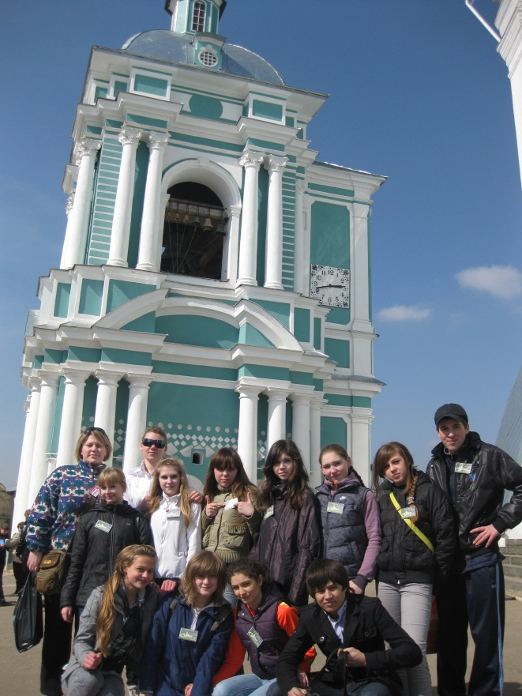
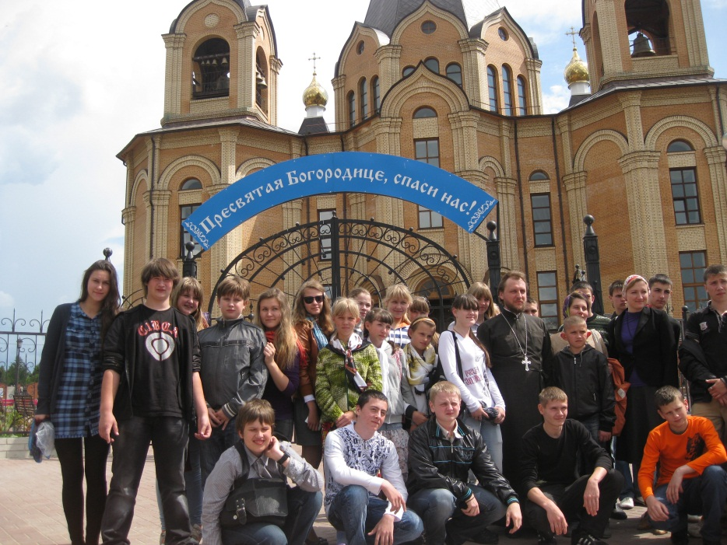
Проекту предшествовала
активная экскурсионная деятельность
Паломническая поездка в
г. Десногорск.
Экскурсия в Свято-Успенский кафедральный собор г.Смоленск

Slide 11
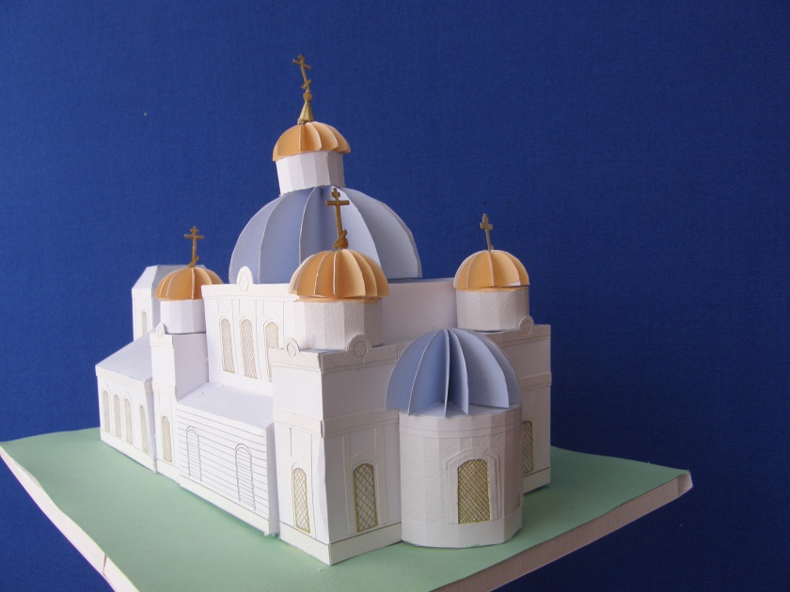
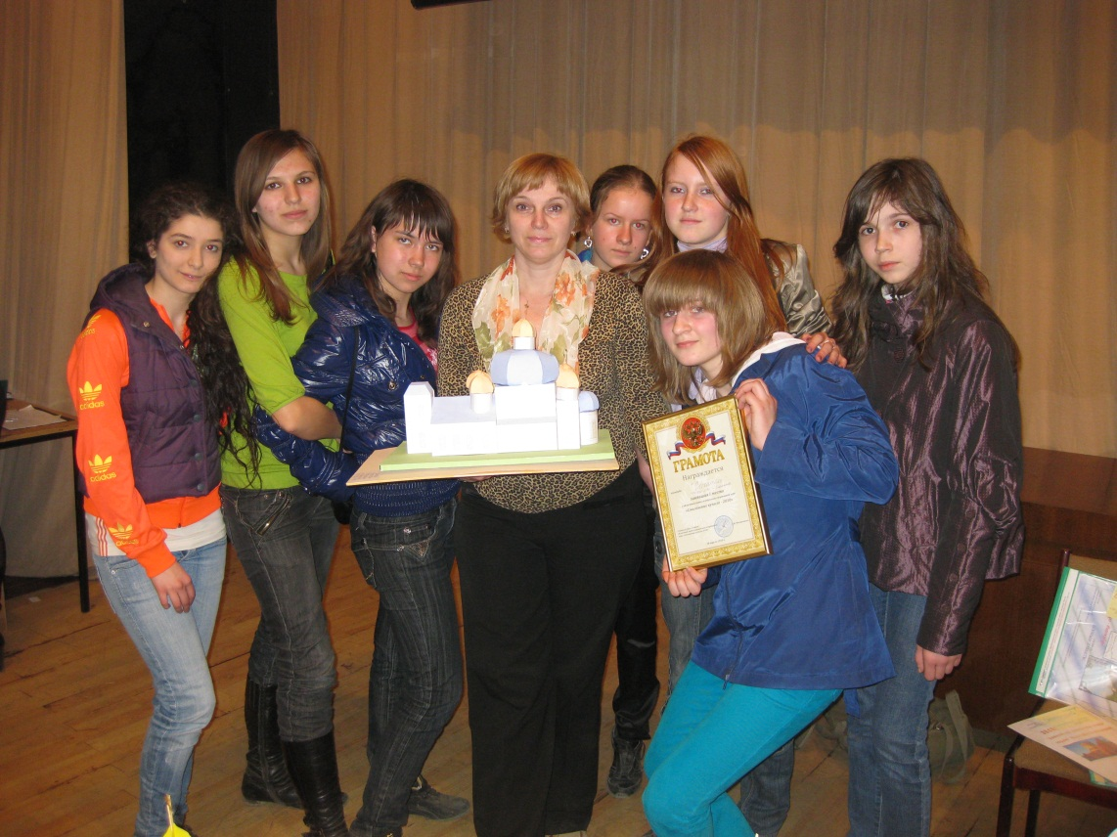
Разработка практико-ориентированных проектов
Макет-реконструкция ныне руинированного Рождественского храма в с.Михновка
Авторы проекта «Рождественский храм» – победители областной игры «Смоленские купола»

Slide 12
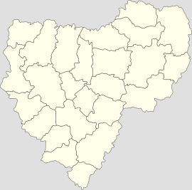
«Фронт» работы 25 малых групп
1. Сычёвка
3. Велиж
6Холм-Жирки
7. Новодугино
2. Гагарин
4. Демидов
5. Духовщина
12. Сафоново
13. Вязьма
11. Ярцево
14. Тёмкино
8. Рудня
9. Смоленск
10. Кардымово
15. Дорогобуж
20. Глинка
16. Угра
17. Красный
21. Ельня
19. Починок
18. Монастырщина
22. Хиславичи
24. Рославль
23. Шумячи
25. Ершичи

Slide 13
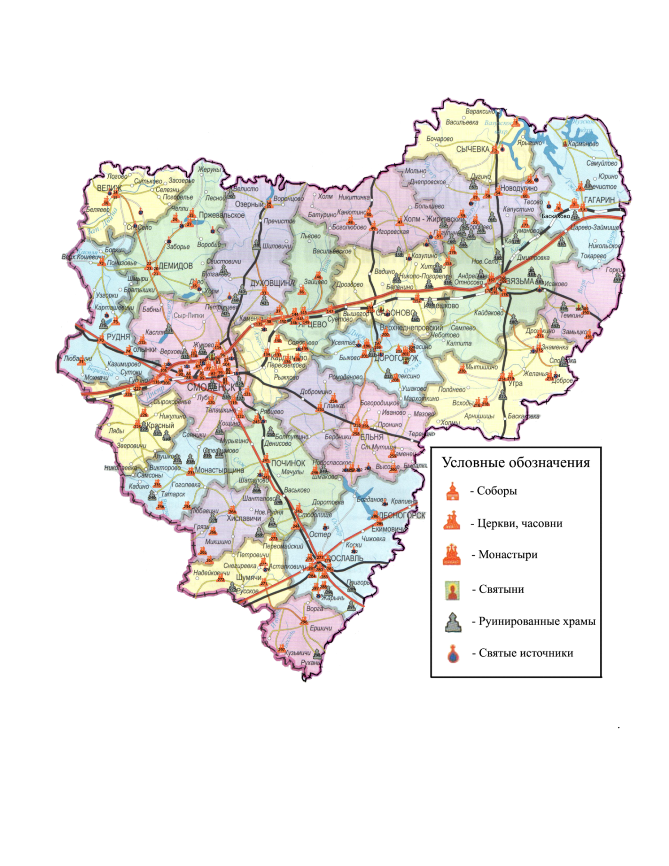
Результат работы 25 малых групп и группы технического обеспечения

Slide 15
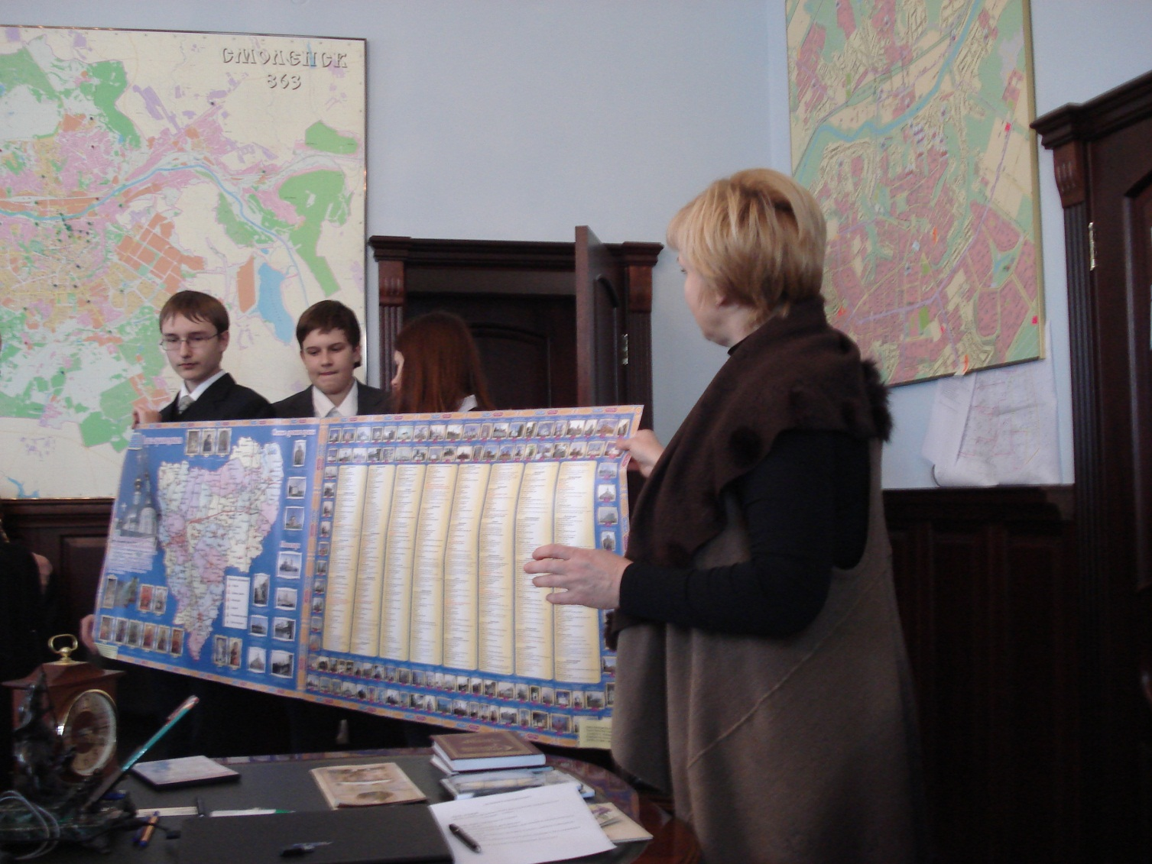
Презентация проекта в Смоленской епархии

Slide 16
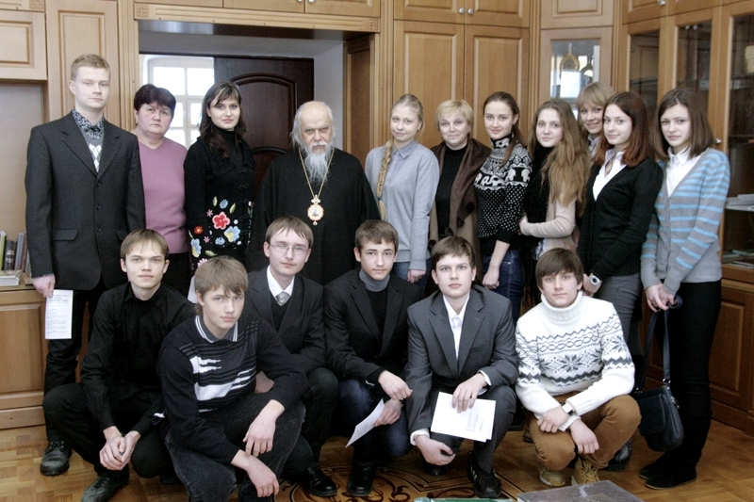
Встреча с владыкой Пантелеимоном ( январь, 2013 г.)

Slide 17
Мы создали проект
для ума, который ищет,
для сердца, которое любит,
для души, которая верит.

Slide 18
Благодарим за внимание!

Slide 19
Список источников
1. Романовская М.Б. Метод проектов в контексте профильного обучения в старших классах: современные подходы.-М.,2002.
2. Крылова Н.Б. Проектная деятельность школьников и новые задачи педагогов // Дополнительное образование и воспитание. — 2007. — №3. — С. 9-15.
3. Кузнецова, А. Г. Проектно-исследовательская деятельность учащихся / А. Г. Кузнецова, А. Н. Чайка // Дополнительное образование и воспитание. – 2009. – № 7. – С. 9–16.

Slide 20
Контакты
муниципальное бюджетное образовательное учреждение средняя общеобразовательная школа №35 города Смоленска,
e-mail: ipochkasm@mail.ru
адрес школы: 214036 г.Смоленск ул. Петра Алексеева, 20
Контактный телефон: (4812) 55-03-75.
E-mail: School-35@mail.ru.
Адрес сайта школы в сети Интернет: http://school35smolensk.edusite.ru

Slide 21
Личные координаты
Терлецкая Ирина Павловна, учитель истории и обществознания
МБОУ СОШ №35 города Смоленска
e-mail: ipochkasm@mail.ru

